Slide 1
45-1
These materials are by the Kongki Ka Project and are made available to you under the terms of the Creative Commons Attribution ShareAlike license 4.0.
You have permission to share and redistribute these materials in any format and to make reasonable revisions and adaptations of this translation, provided that:
You include the above licence and source information.
If you redistribute these materials or create derivatives, you must distribute your contributions under the same license as the original.
The Holy Bible, Berean Standard Bible, BSB is produced in cooperation with Bible Hub, Discovery Bible, OpenBible.com, and the Berean Bible Translation Committee. This text of God's Word has been dedicated to the public domain.
Tibetan text is from the The Holy Bible in Modern Literary Tibetan, New Tibetan Bible translation.
This translation is made available under the terms of the Creative Commons Attribution-NonCommercial-NoDerivatives 4.0 International license.
Notes:
Ch
45 Empty Tomb
1. Empty Tomb - Matt 28:1-8, 11-15; Mark 16:1-11; Luke 24:1-11 (Left Top)
2. Mary Magdalene meets Jesus - John 20:1-18 (Right Top)
3. Road to Emmaus - Luke 24:13-35 (Right Bottom)
4. Jesus & Disciples - Matt 28:16-20; Mrk 16:14-19; Luke 24:36-49; John 20:24-31
(Left Bottom)
5. Sea of Galilee - John 21:1-25 (Center)

Slide 2
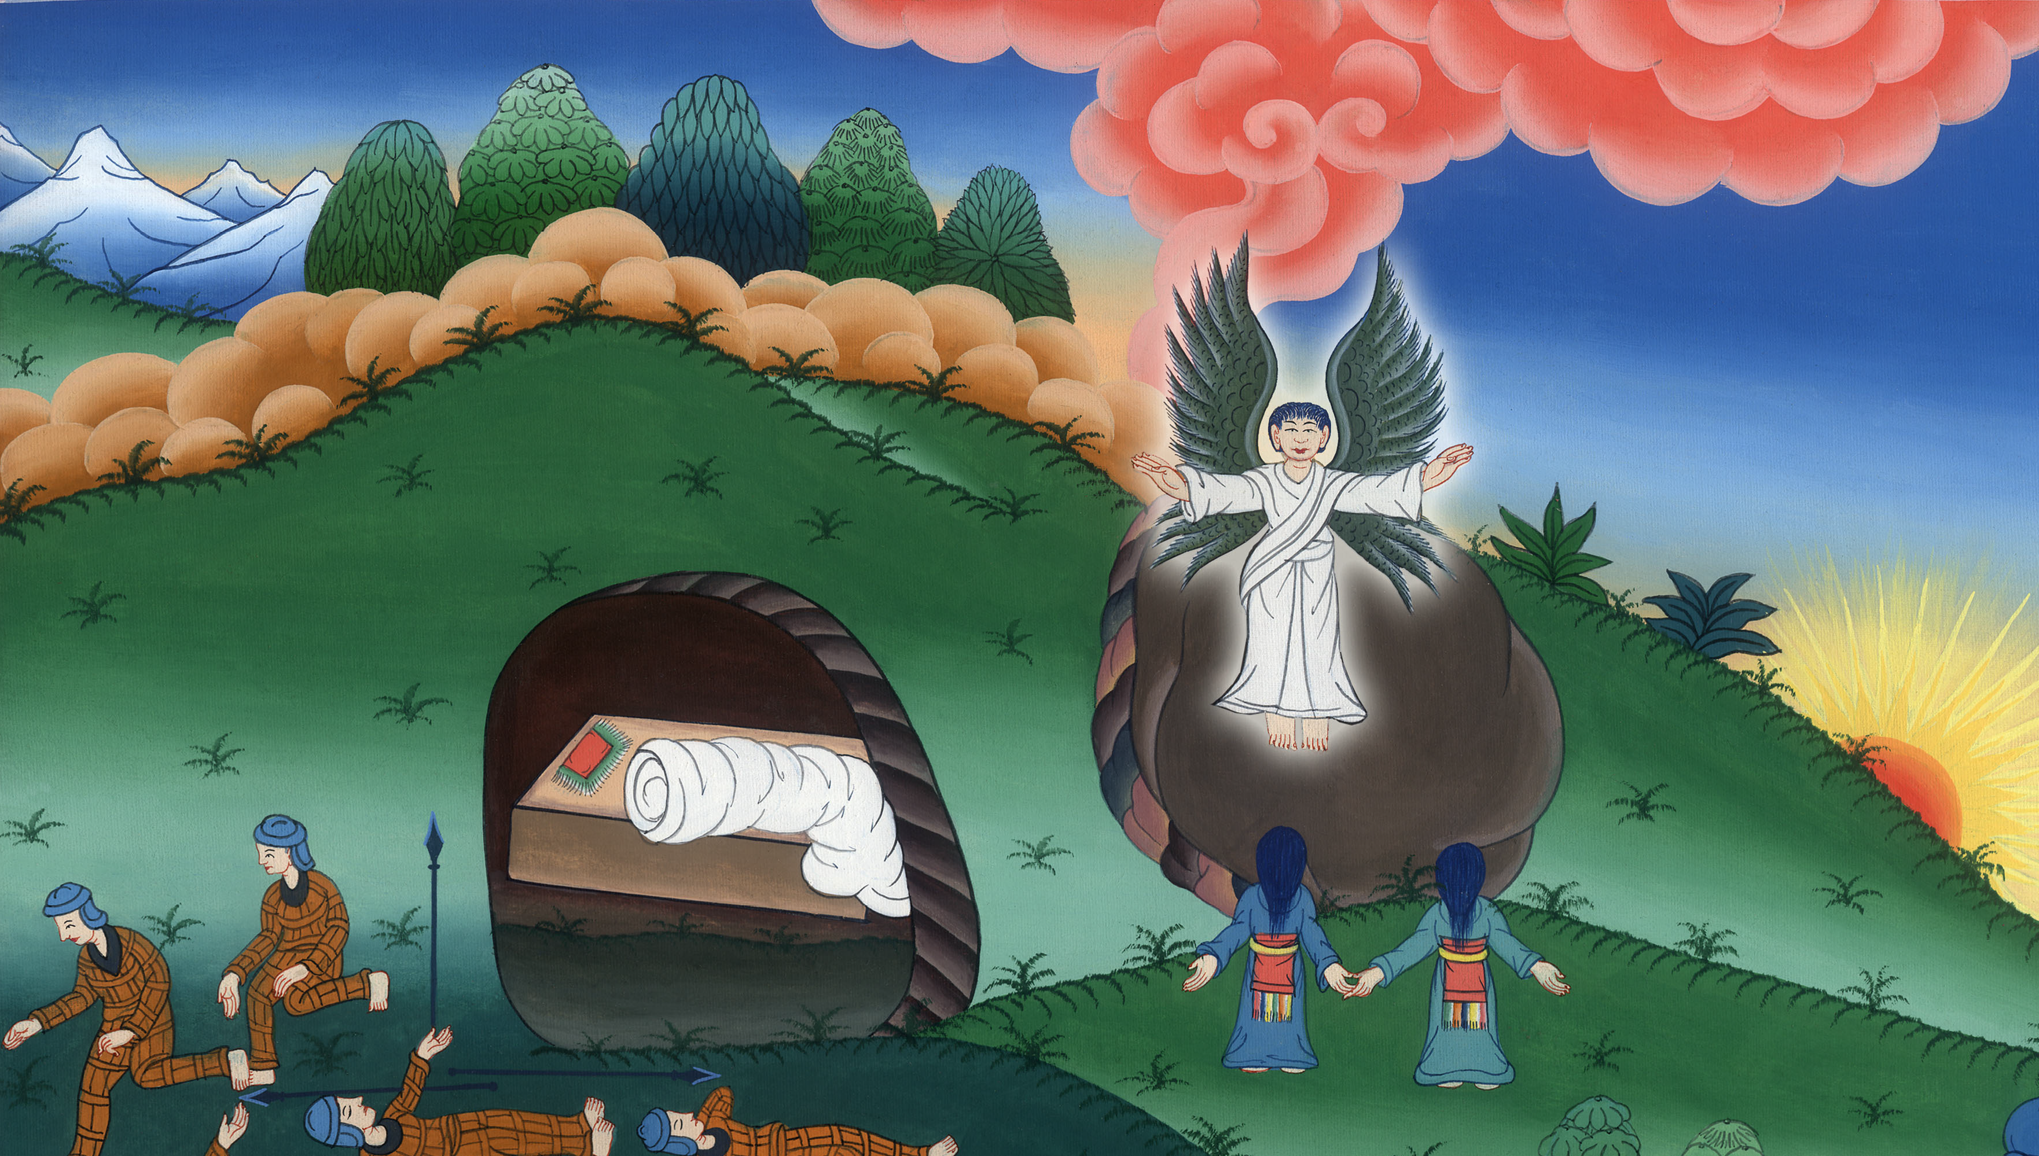
མད་ཐཱ 28
གཙོ་བོ་ཡེ་ཤུ་འཆི་བ་ནས་སླར་གསོན་པ།

Slide 3
1. The Empty Tomb - Matt 28:1-8, 11-15; Mark 16:1-11; Luke 24:1-11
མད་ཐཱ 28
གཙོ་བོ་ཡེ་ཤུ་འཆི་བ་ནས་སླར་གསོན་པ།

Slide 4
མད་ཐཱ 28
གཙོ་བོ་ཡེ་ཤུ་འཆི་བ་ནས་སླར་གསོན་པ།
This work is licensed under a Creative Commons Attribution-ShareAlike 4.0 International License

Slide 5
1After the Sabbath, at dawn on the first day of the week, Mary Magdalene and the other Mary went to see the tomb.
མད་ཐཱ 28:1ངལ་གསོ་བའི་ཉིན་རྫོགས༌རྗེས། གཟའ་འཁོར་གཅིག་གི་ཉིན་དང་པོར་ནམ་ལངས་པའི་དུས༌སུ། མཱག་རྡལ་གྱི་མིར་ཡམ་དང་གཞན་ཡང་མིང་ལ་མིར་ཡམ་ཟེར་བའི་བུད་མེད་དེ་གཉིས་དུར་ཁུང་ལ་བལྟ་རུ་ཡོང༌ངོ༌།།

Slide 6
མད་ཐཱ 28:1

Slide 7
2Suddenly there was a great earthquake, for an angel of the Lord descended from heaven, rolled away the stone, and sat on it.
2གློ་བུར་ཉིད་དུ་ས་འགུལ་ཆེན་པོ༌བྱུང༌། དེ་ནི་གཙོ་བོའི་ཕོ་ཉ་ཞིག་ནམ་མཁའི་ཞིང་ཁམས་ནས་ཕེབས༌ཏེ། ཕོ་ཉས་རྡོ་ཕ་བོང་ཕར་བསྒྲིལ་ཞིང་དེའི་སྟེང་དུ་བཞུགས་པའི་ཕྱིར༌རོ།།

Slide 8
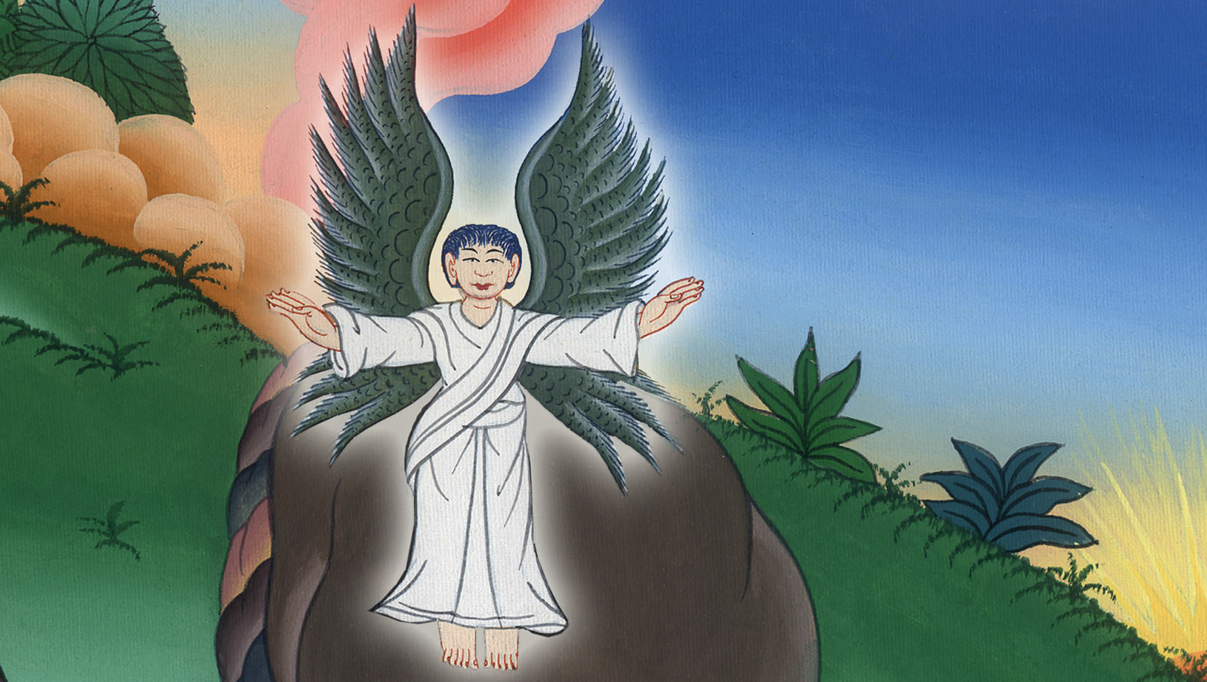
མད་ཐཱ 28:2

Slide 9
3His appearance was like lightning, and his clothes were white as snow.
3ཁོང་གི་གཟུགས་བརྙན་ནི་གློག་དམར་འཁྱུག་པ་དང་འདྲ༌ཞིང༌། ན་བཟའ་ནི་ཁ་བ་ལྟར་དཀར་བ༌ཡིན།

Slide 10
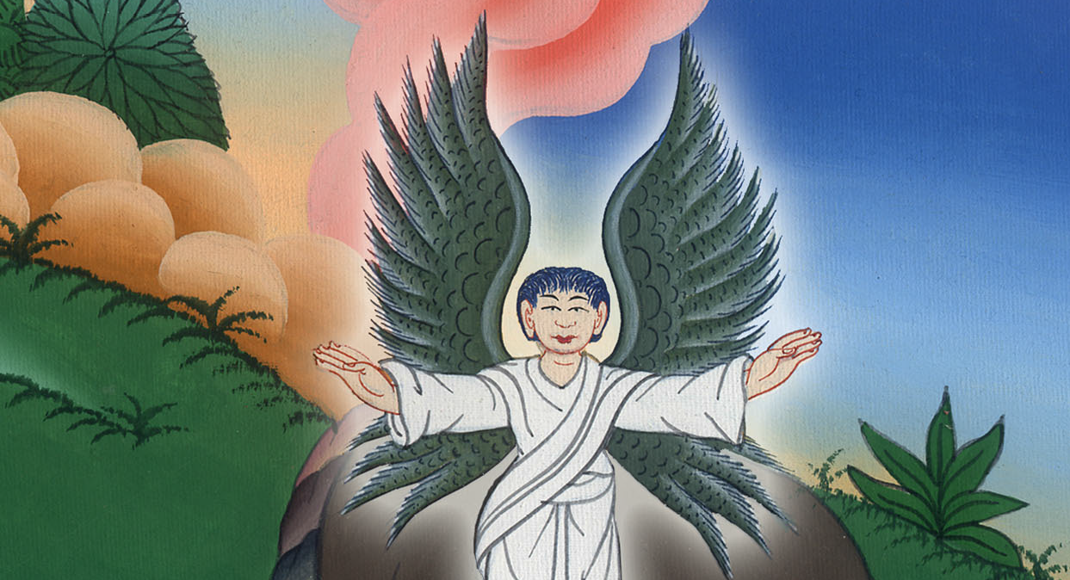
མད་ཐཱ 28:3

Slide 11
4The guards trembled in fear of him and became like dead men.
4དུར་ཁུང་སྲུང་མཁན་གྱི་དམག་མི་རྣམས་ཁོང་ལ་ཤིན་ཏུ་འཇིགས་ཏེ་ལུས་ཡོངས་འདར་ཞིང་བེམ་པོ་ལྟར་གྱུར༌ཏོ།།

Slide 12
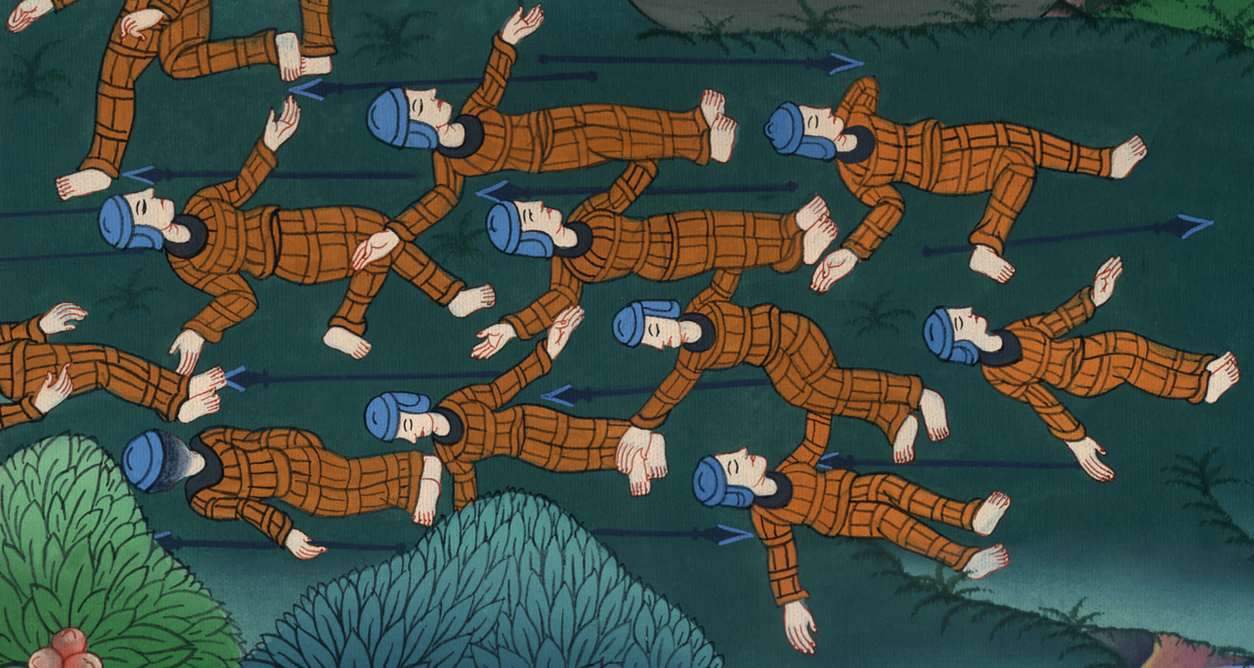
མད་ཐཱ 28:4

Slide 13
5But the angel said to the women, “Do not be afraid, for I know that you are looking for Jesus, who was crucified.
5ཕོ་ཉས་བུད་མེད་དེ་གཉིས་ལ་འདི་སྐད༌དུ། འཇིགས་མི་དགོས༌ཏེ། ཁྱོད་གཉིས་ཤིང་རྒྱ་གྲམ་གྱི་སྟེང་དུ་བརྡབས་པའི་སྐྱབས་མགོན་ཡེ་ཤུ་འཚོལ་དུ་འོངས་པ་བདག་གིས་ཤེས་པ༌ཡིན།

Slide 14
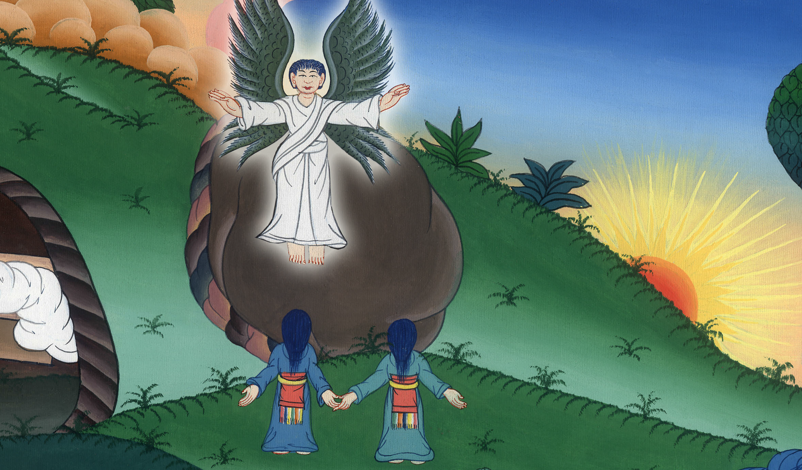
མད་ཐཱ 28:5

Slide 15
6He is not here; He has risen, just as He said! Come, see the place where He lay.
6ཁྱོད་གཉིས་ཀྱིས་སྐྱབས་མགོན་ཡེ་ཤུའི་སྐུ་གདུང་འཇོག་སར་ལྟོས༌དང༌། ད་ལྟ་ཁོང་གནས་འདིར་མི་བཞུགས་པར་དེ་སྔར་ཁོང་གིས་གསུངས་པ་བཞིན་སླར་གསོན་པ༌ཡིན།

Slide 16
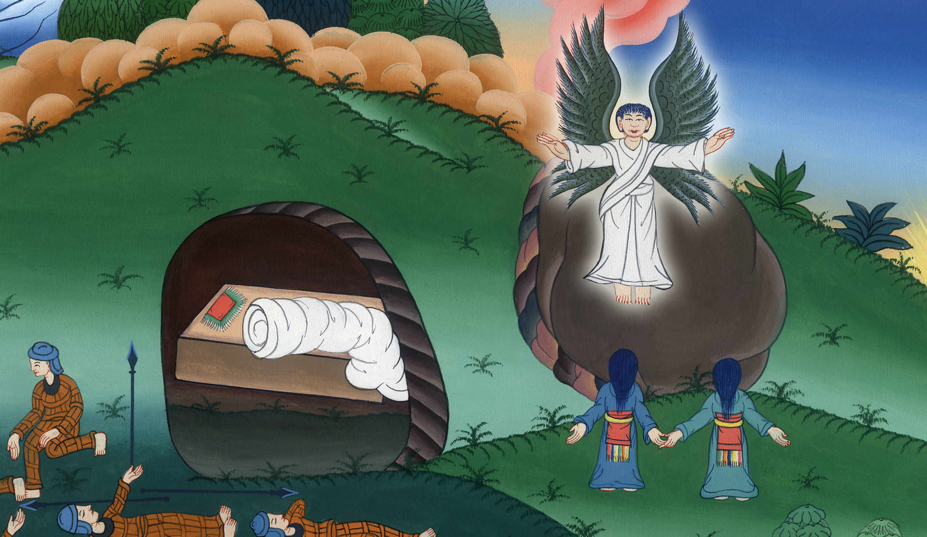
མད་ཐཱ 28:6

Slide 17
7Then go quickly and tell His disciples, ‘He has risen from the dead and is going ahead of you into Galilee. There you will see Him.’ See, I have told you.”
7ཁྱོད་གཉིས་མྱུར་དུ་སོང་ནས་ཁོང་གི་ཐུགས་སྲས་རྣམས༌ལ། སྐྱབས་མགོན་ཡེ་ཤུ་གྲོངས་པ་ནས་སླར་གསོན༌ནོ། །ཁོང་ནི་ཁྱོད་ཅག་གི་སྔོན་ལ་ག་ལིལ་ཡུལ་དུ་བྱོན་ཏེ་གནས་དེ་རུ་ཁྱོད་ཅག་ཁོང་དང་མཇལ་ངེས་ཡིན་ཞེས་སྨྲོས༌ཤིག ལྟོས༌དང༌། ངས་ཁྱོད་གཉིས་ལ་སྨྲས་ཟིན་ཞེས་གསུངས༌སོ།།

Slide 18
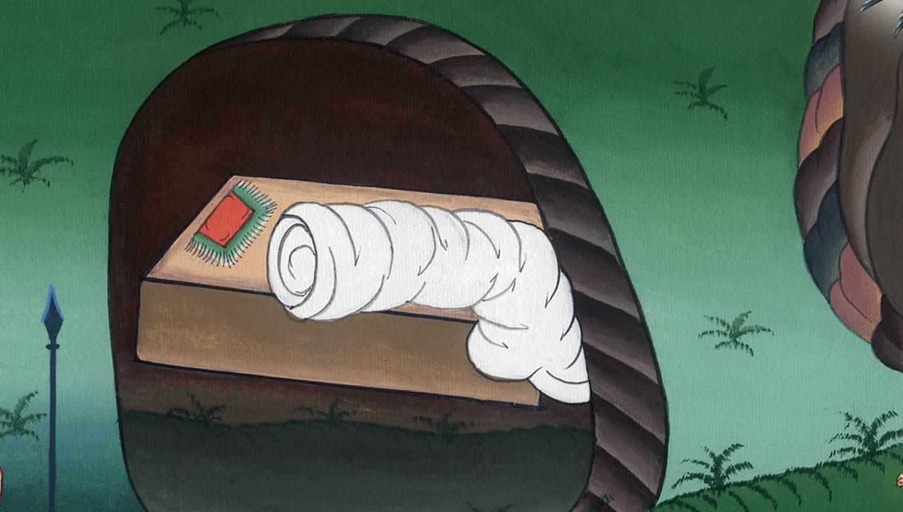
མད་ཐཱ 28:7

Slide 19
8So they hurried away from the tomb in fear and great joy, and ran to tell His disciples.
8བུད་མེད་དེ་གཉིས་མྱུར་དུ་དུར་ཁུང་དང་ཁ་བྲལ་ཞིང་འཇིགས་སྐྲག་དང་དགའ་མགུའི་ངང་སྐྱབས་མགོན་ཡེ་ཤུའི་ཐུགས་སྲས་རྣམས་ལ་དོན་འདི་སྨྲ་བའི་ཕྱིར་བརྒྱུགས༌སོ།།

Slide 20
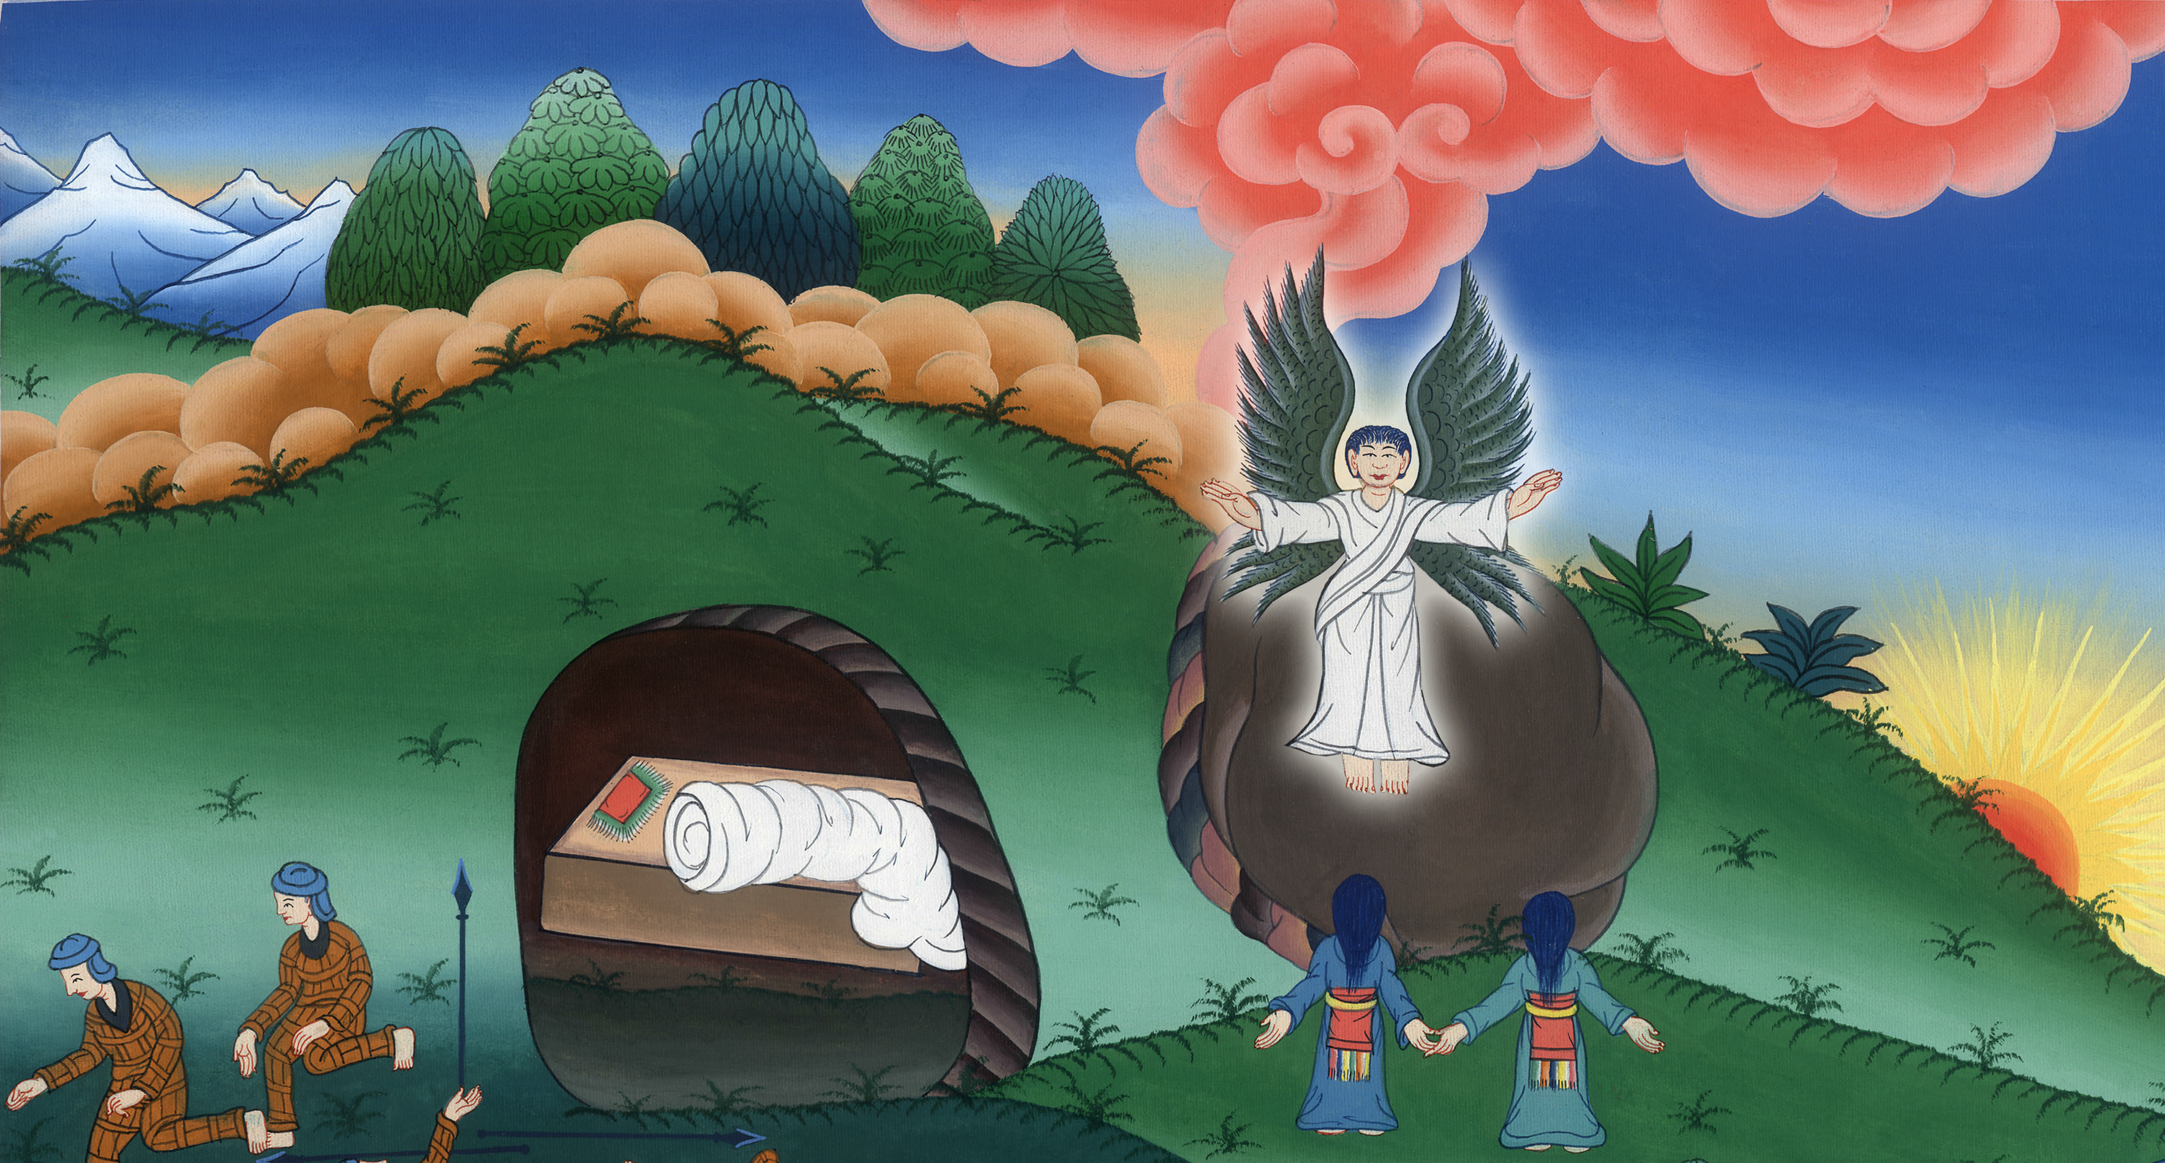
མད་ཐཱ 28:8

Slide 21
11While the women were on their way, some of the guards went into the city and reported to the chief priests all that had happened.
11བུད་མེད་དེ་གཉིས་ལམ་ལ་ཆས༌སྐབས། དུར་ཁུང་གི་སྲུང་དམག་རྣམས་ལས་འགའ་ཞིག་ཡེ་རུ་སཱ་ལེམ་དུ་སོང༌སྟེ། དོན་ཅི་བྱུང་བ་ཐམས་ཅད་མཆོད་དཔོན་ཆེན་པོ་དག་ལ་སྨྲས༌སོ།།

Slide 22
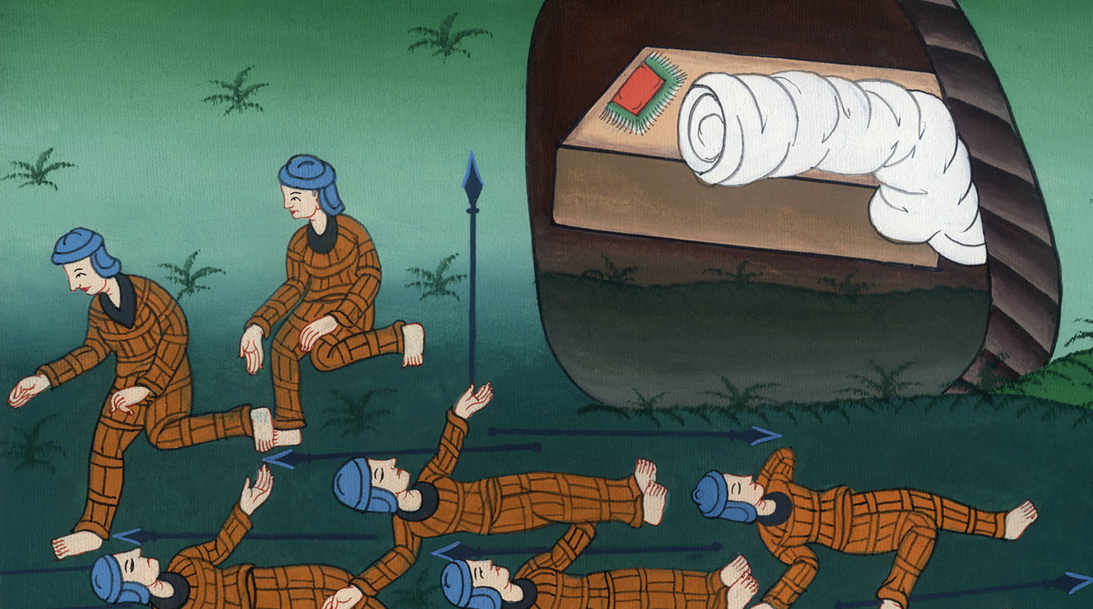
མད་ཐཱ 28:11

Slide 23
Luke249(The women) And when they returned from the tomb, they reported all these things to the Eleven and to all the others.
ལོ་ཀུ 24:9དུར་ཁུང་ནས་ཕྱིར་ལོག་སྟེ་དོན་དེ་ཐམས་ཅད་སྐུ་ཚབ་པ་བཅུ་གཅིག་པོ་དང་རྗེས་འབྲང་པ་གཞན་རྣམས་ལ་སྨྲས་སོ།།

Slide 24
ལུ་ཀཱ 24:9

